Slide 1
Ajankohtaistilanne 18.8.2016
Harri Jokiranta

Slide 2
Projekti etenee
Projektisuunnitelman mukaisesti
Ohjausryhmä 23.9.2016
väliraportti työryhmien raportit ja linjattavat ratkaisut
ohjausryhmän uudistaminen / poliittisen ohjauksen selkiyttäminen
Valmisteluorganisaatio
yhteensä 246 henkilöä

Slide 3
Ajankohtaista
Yhdessä maakuntauudistuksen kanssa
https://ep2019.fi/
Muutosagenttien rekrytointi (STM 100%)
Ikäihmiset ja omaishoito
Lapsi- ja perhepalvelut
STM kärkihankkeiden valmistelu/haku
Ikäihmisten ja omaishoidon kärkihanke
Lapsi- ja perhepalveluiden muutosohjelma

Slide 4
Kansallista linjausta
Maakuntakonserni sote-tehtävässä
Maakunnan palvelulaitoksen rakenne
Sote järjestämisen organisointi
Valinnanvapauden konkretia
Palvelujen maantiede / aluerakenne
Sosiaali- ja terveyskeskukset (suppea/laaja)
Kootut asiantuntijapalvelut
Palvelujen välityskanavat / digitalisaatio
Kuntien elinvoima ja osallisuus

Slide 5
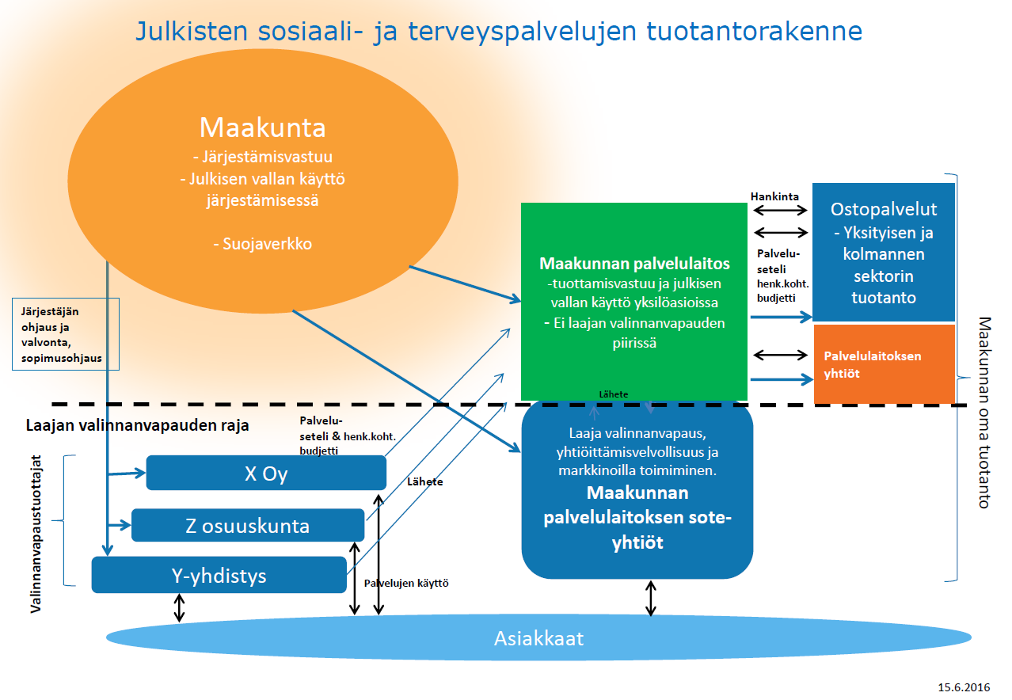

Slide 7
Palvelurakenneraami 2040
PÄIVITTÄIS-PALVELUT
KOOTUT PALVELUT
SoTe palvelut
Kuntien palvelut
Avo- ja
tuetut
palvelut
Järjestöjen ja
yhdistysten toiminta
ja palvelut
Yksityiset palvelut
Liikkuvat palvelut tuovat asiantuntijan lähelle ja tukevat päivittäispalvelua
Digitalisaatio ja sähköinen asiointi lisäävät omaehtoista ja suoraa asiointia
Kotona käytettävien palvelujen osuus kasvaa

Slide 8
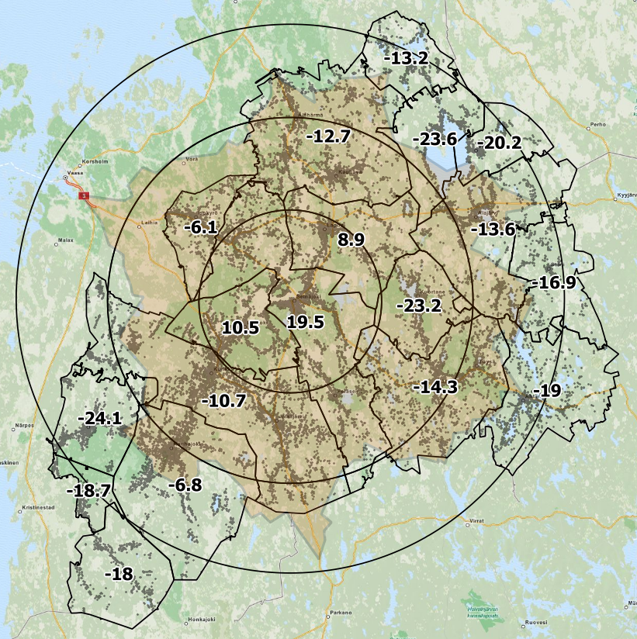
Väestöllinen aluerakenne
Saavutettavuus Seinäjoki - 60 min
75 Km 192 000 97%
50 Km 140 000 71%
25 Km 82 000 42%
Yli 75 km 192 586 100%
Väestön sijoittuminen Seinäjoelta
YKR 250-ruutuaineisto
Väestömuutos (%) 2015 -2040

Slide 9
Terveyskeskukset ja sosiaalivirastot
Evijärvi
Terveyskeskus
Kauhava
Lappajärvi
Vimpeli
Terveysasema
Isokyrö
Vuodeosasto
Isokyrö
Alajärvi
Lapua
Sosiaalivirasto
Soini
Seinäjoki
Kuortane
Sosiaaliasema
Ilmajoki
Kurikka
Alavus
Ähtäri
Teuva
Karijoki
Kauhajoki
Isojoki

Slide 10
THL 12 havaintoa
Järjestäjän koko ja taloudellinen kantokyky?
Osa maakunnista voimavaroiltaan ja järjestämisosaamiseltaan jää heikoksi.
Viisi yhteistyöaluetta – käytäntö?
Kansallinen ja maakunnallinen ohjausjärjestelmä kokonaisuutena hahmottuu vielä vaikeasti.

Slide 11
THL 12 havaintoa
Integraatio on keskeinen, mutta toteutuminen on epävarmaa.
Olemassa olevien, käynnistyvien ja valmisteilla olevien integroitujen alueiden purkaminen.
Ei takaa hallituksen linjausten mukaisen säästötavoitteen saavuttamista.
Valtion rahoituksen siirtymäajan säännökset / lyhyt ja pitkä?

Slide 12
THL 12 havaintoa
Maakunnan arviointimenettely voi osoittautua tarpeettoman herkäksi.
Hyvinvoinnin ja terveyden edistämisen vastuut jäävät epäselviksi.
Muutosprosessi on tietohallinnon näkökulmasta erittäin suuri ja kestää yli vuosikymmenen.
Vaikutusten ennakointi, kokonaisuus on keskeneräinen?

Slide 13
Yhteystiedot
Harri Jokiranta
harri.jokiranta@seinajoki.fi
www.ep2019.fi

